Slide 1
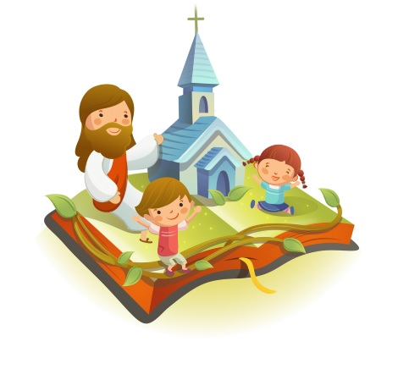
✠VUI HỌC KINH THÁNH✠
BÌNH AN
NIỀM VUI
LỄ HIỂN LINH

Slide 2
Khi Đức Giê-su ra đời tại Bê-lem, miền Giu-đê, thời vua Hê-rô-đê trị vì, có mấy nhà chiêm tinh từ phương Đông đến Giê-ru-sa-lem, và hỏi :
TIN MỪNG CHÚA GIÊSU THEO THÁNH MÁT-THÊU

Slide 3
“Đức Vua dân Do-thái mới sinh, hiện ở đâu ? Chúng tôi đã thấy ngôi sao của Người xuất hiện bên phương Đông, nên chúng tôi đến bái lạy Người.”

Slide 4
Nghe tin ấy, vua Hê-rô-đê bối rối, và cả thành Giê-ru-sa-lem cũng xôn xao. Nhà vua liền triệu tập tất cả các thượng tế và kinh sư trong dân lại, rồi hỏi cho biết Đấng Ki-tô phải sinh ra ở đâu.

Slide 5
Họ trả lời : “Tại Bê-lem, miền Giu-đê, vì trong sách ngôn sứ, có chép rằng: Phần ngươi, hỡi Bê-lem, miền đất Giu-đa,

Slide 6
ngươi đâu phải là thành nhỏ nhất của Giu-đa, vì ngươi là nơi vị lãnh tụ chăn dắt Ít-ra-en dân Ta sẽ ra đời.”

Slide 7
Bấy giờ vua Hê-rô-đê bí mật vời các nhà chiêm tinh đến, hỏi cặn kẽ về ngày giờ ngôi sao đã xuất hiện. Rồi vua phái các vị ấy đi Bê-lem và dặn rằng:

Slide 8
“Xin quý ngài đi dò hỏi tường tận về Hài Nhi, và khi đã tìm thấy, xin báo lại cho tôi, để tôi cũng đến bái lạy Người.”

Slide 9
Nghe nhà vua nói thế, họ ra đi. Bấy giờ ngôi sao họ đã thấy ở phương Đông, lại dẫn đường cho họ đến tận nơi Hài Nhi ở, mới dừng lại.

Slide 10
Trông thấy ngôi sao, họ mừng rỡ vô cùng. Họ vào nhà, thấy Hài Nhi với thân mẫu là bà Ma-ri-a, liền sấp mình thờ lạy Người.

Slide 11
Rồi họ mở bảo tráp, lấy vàng, nhũ hương và mộc dược mà dâng tiến.

Slide 12
Sau đó, họ được báo mộng là đừng trở lại gặp vua Hê-rô-đê nữa, nên đã đi lối khác mà về xứ mình.. Đó là Lời Chúa

Slide 13
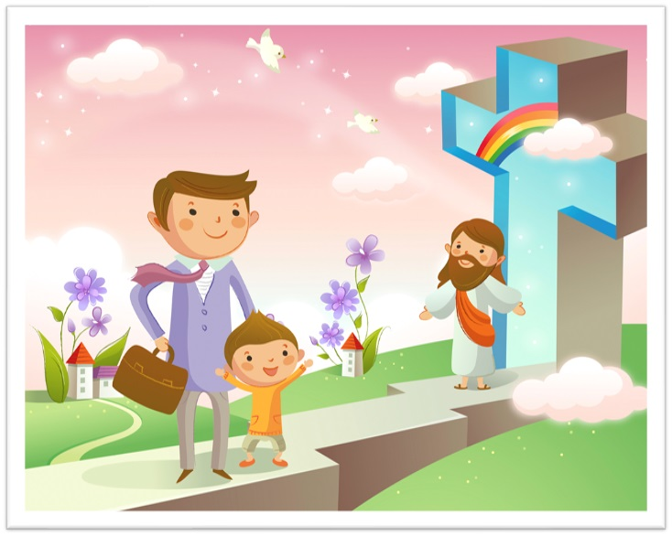
HÃY
TÌM
KIẾM
NƯỚC
CHÚA
TRƯỚC
MỌI
SỰ
NGƯỜI
SẼ
LO
CHO
TÌM Ô CHỮ

Slide 14
1
B | Á | I | L | Ạ | Y | N | G | Ư | Ờ | I
 | P | H | Ư | Ơ | N | G | Đ | Ô | N | G
V | U | A | H | Ê | R | Ô | Đ | Ê
 |  | Đ | I | L | Ố | I | K | H | Á | C
 | G | I | Ê | R | U | S | A | L | E | M
 | S | I | N | H | R | A | Ở | Đ | Â | U
 |  | M | Ở | B | Ả | O | T | R | Á | P
HÀNG
DỌC
2
3
4
5
6
7
2. CÁC NHÀ CHIÊM TINH TỪ ĐÂU ĐẾN?
5. CẢ THÀNH NÀO ĐÃ XÔN XAO KHI NGHE TIN ĐỨC VUA DÂN DO THÁI MỚI SINH RA ?
3. KHI ĐỨC GIÊ-SU RA ĐỜI THÌ AI ĐANG TRỊ VÌ MIỀN GIU-ĐÊ ?
1. THẤY VÌ SAO BÁO HIỆU ĐỨC VUA DÂN DO THÁI MỚI SINH, NÊN CÁC NHÀ CHIÊM TINH TÌM ĐẾN ĐỂ LÀM GÌ ?
4. ĐƯỢC BÁO MỘNG LÀ ĐỪNG TRỞ LẠI GẶP VUA HÊ-RÔ-ĐÊ NỮA, CÁC NHÀ CHIÊM TINH ĐÃ LÀM GÌ ĐỂ TRỞ VỀ XỨ MÌNH ?
6. “NHÀ VUA LiỀN TRIỆU TẬP TẤT CẢ CÁC THƯỢNG TẾ VÀ KINH SƯ TRONG DÂN LẠI, RỒI HỎI CHO BIẾT ĐẤNG KI-TÔ PHẢI … … … …”
7. SAU KHI SẤP MÌNH THỜ LẠY HÀI NHI, CÁC NHÀ CHIÊM TINH LÀM GÌ ĐỂ LẤY VÀNG, NHŨ HƯƠNG VÀ MỘC DƯỢC RA MÀ DÂNG TiẾN?

Slide 15
B | Á | I | L | Ạ | Y | N | G | Ư | Ờ | I
 | P | H | Ư | Ơ | N | G | Đ | Ô | N | G
V | U | A | H | Ê | R | Ô | Đ | Ê
 |  | Đ | I | L | Ố | I | K | H | Á | C
 | G | I | Ê | R | U | S | A | L | E | M
 | S | I | N | H | R | A | Ở | Đ | Â | U
 |  | M | Ở | B | Ả | O | T | R | Á | P

Slide 16
B | Á | I | L | Ạ | Y | N | G | Ư | Ờ | I
 | P | H | Ư | Ơ | N | G | Đ | Ô | N | G
V | U | A | H | Ê | R | Ô | Đ | Ê
 |  | Đ | I | L | Ố | I | K | H | Á | C
 | G | I | Ê | R | U | S | A | L | E | M
 | S | I | N | H | R | A | Ở | Đ | Â | U
 |  | M | Ở | B | Ả | O | T | R | Á | P

Slide 17
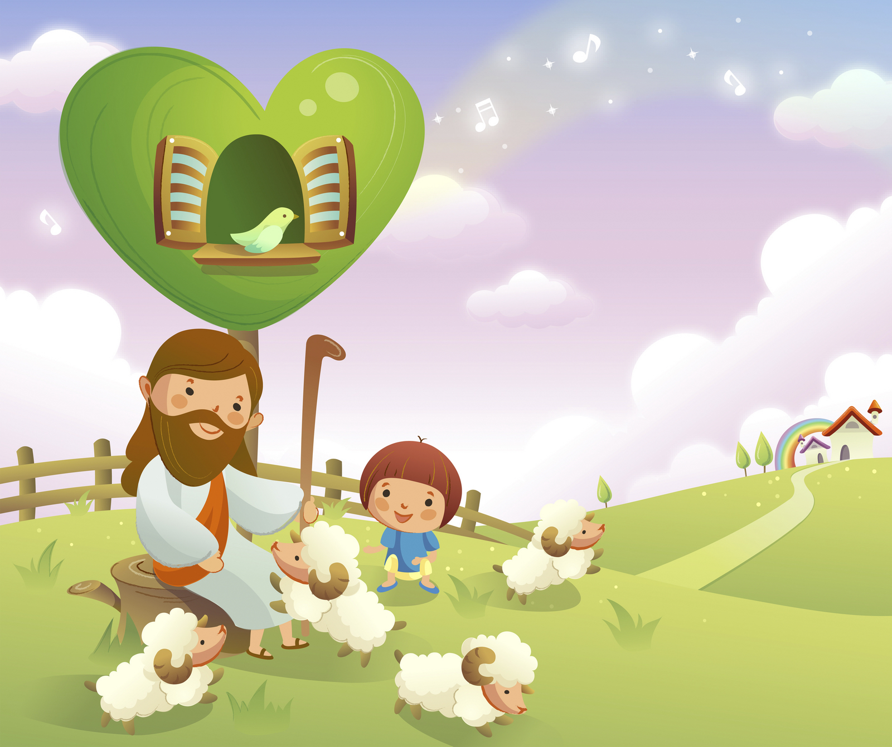
Học với Giê-su - Học cùng Giê-su
TRẮC NGHIỆM

Slide 18
1. ĐỨC GIÊ-SU SINH RA TẠI MiỀN NÀO ?
A
A
Miền Giu-đê
Miền Giu-đê
B
Miền Sa-ma-ri
C
Miền Ga-li-lê
D
Miền Thập Tỉnh
Đáp án

Slide 19
2. CÁC NHÀ CHIÊM TINH ĐÃ TỪ ĐÂU ĐẾN THÀNH GIÊ-RU-SA-LEM ĐỂ TÌM ĐỨC VUA DÂN DO THÁI MỚI SINH ?
A
Phương Bắc
B
Phương Nam
C
Phương Đông
C
Phương Đông
D
Tất cả sai
Đáp án

Slide 20
3. CÁC NHÀ CHIÊM TINH ĐÃ HỎI AI VỀ ĐỨC VUA DÂN DO THÁI MỚI SINH?
A
Các thượng tế
B
Vua Hê-rô-đê
B
Vua Hê-rô-đê
C
Các kinh sư
D
Cả A, B và C
Đáp án

Slide 21
4. “PHẦN NGƯƠI, HỠI BÊ-LEM, MiỀN ĐẤT GIU-ĐA, NGƯƠI ĐÂU PHẢI LÀ THÀNH NHỎ NHẤT CỦA … …”
A
Giê-ru-sa-lem
B
Ít-ra-en
C
Giu-đa
C
Giu-đa
D
Gia-cóp
Đáp án

Slide 22
5. KHI NHÌN THẤY HÀI NHI VÀ THÂN MẪU NGƯỜI, CÁC NHÀ CHIÊM TINH ĐÃ LÀM GÌ ?
A
Vui mừng hân hoan
B
Báo tin vua Hê-rô-đê tìm giết Người
C
Lo lắng sợ hãi
D
Sấp mình thờ lạy Người
D
Sấp mình thờ lạy Người
Đáp án

Slide 23
THIẾU NHI YÊU CHÚA
THIẾU NHI DÂNG CHÚA HÀI ĐỒNG MÓN QUÀ GÌ ?

